Slide 1
Guida al Voto
Data 00/00/0000

Slide 2
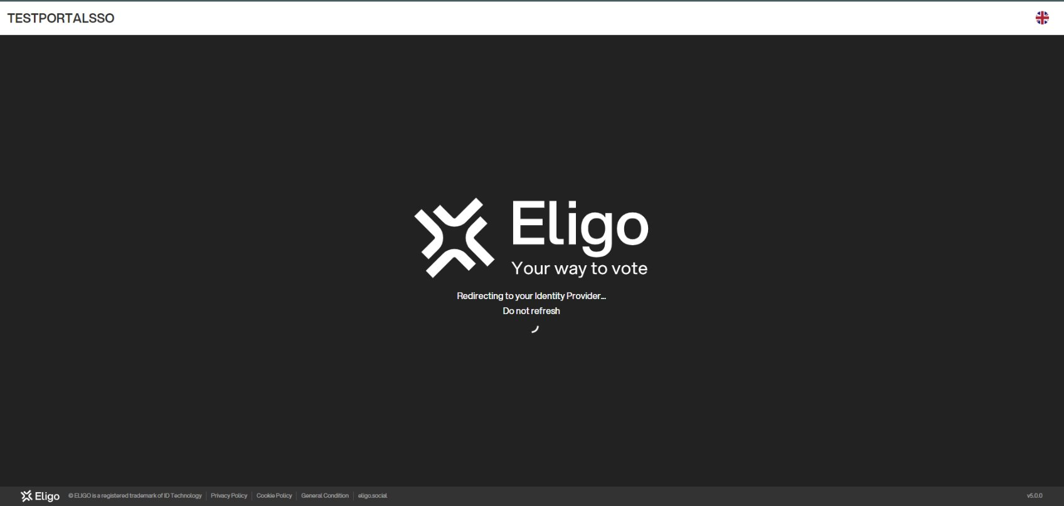
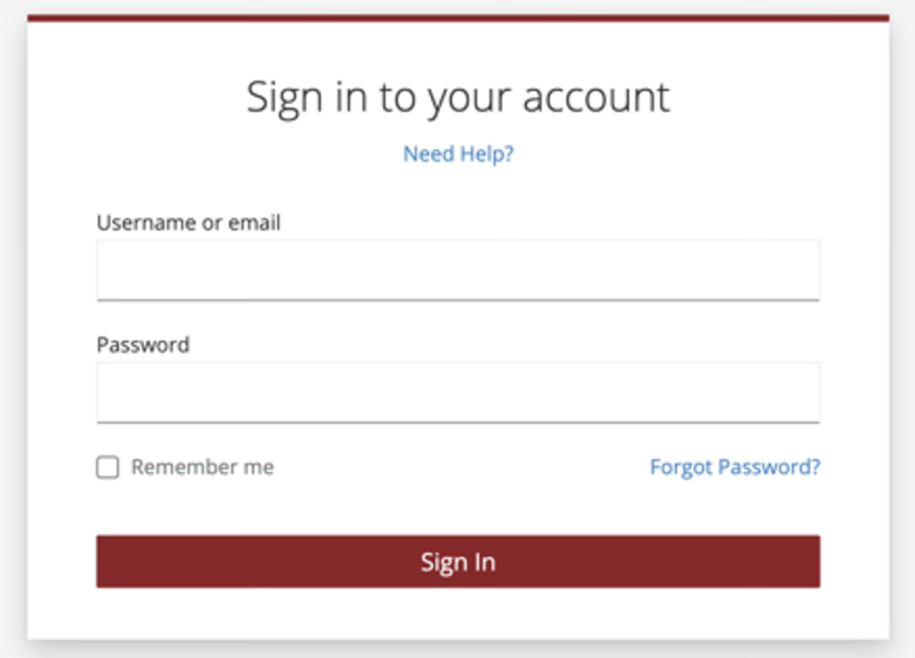
VOTARE DA PC
Accesso con Single Sign On
La tua organizzazione renderà disponibile il link per collegarsi all’area di voto.
Al momento del collegamento all’area di voto, Eligo effettuerà una redirezione al sistema di autenticazione disposto dalla tua organizzazione
Ti verrà chiesto di autenticarti con le modalità previste dalla tua organizzazione

Slide 3

VOTARE DA PC
Accedi all'area di voto.
Se l’autenticazione va a buon fine verrai reindirizzato alla pagina di accesso in Eligo.
Accetta le condizioni di uitilizzo e clicca su Entra per accedere all’evento elettorale

Slide 4
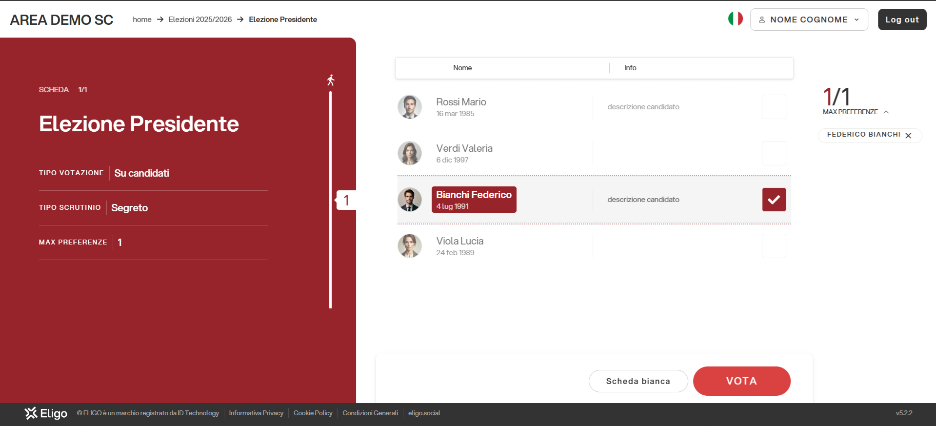
VOTARE DA PC
Esprimi il tuo voto.
Verrà visualizzata la scheda (o le schede) da votare.
Per esprimere il voto selezionare il bottoncino relativo al candidato scelto per assegnare la/le preferenze.
Ri-premi per deselezionare il candidato e selezionarne un altro.
Cliccare “Vota“.

Slide 5
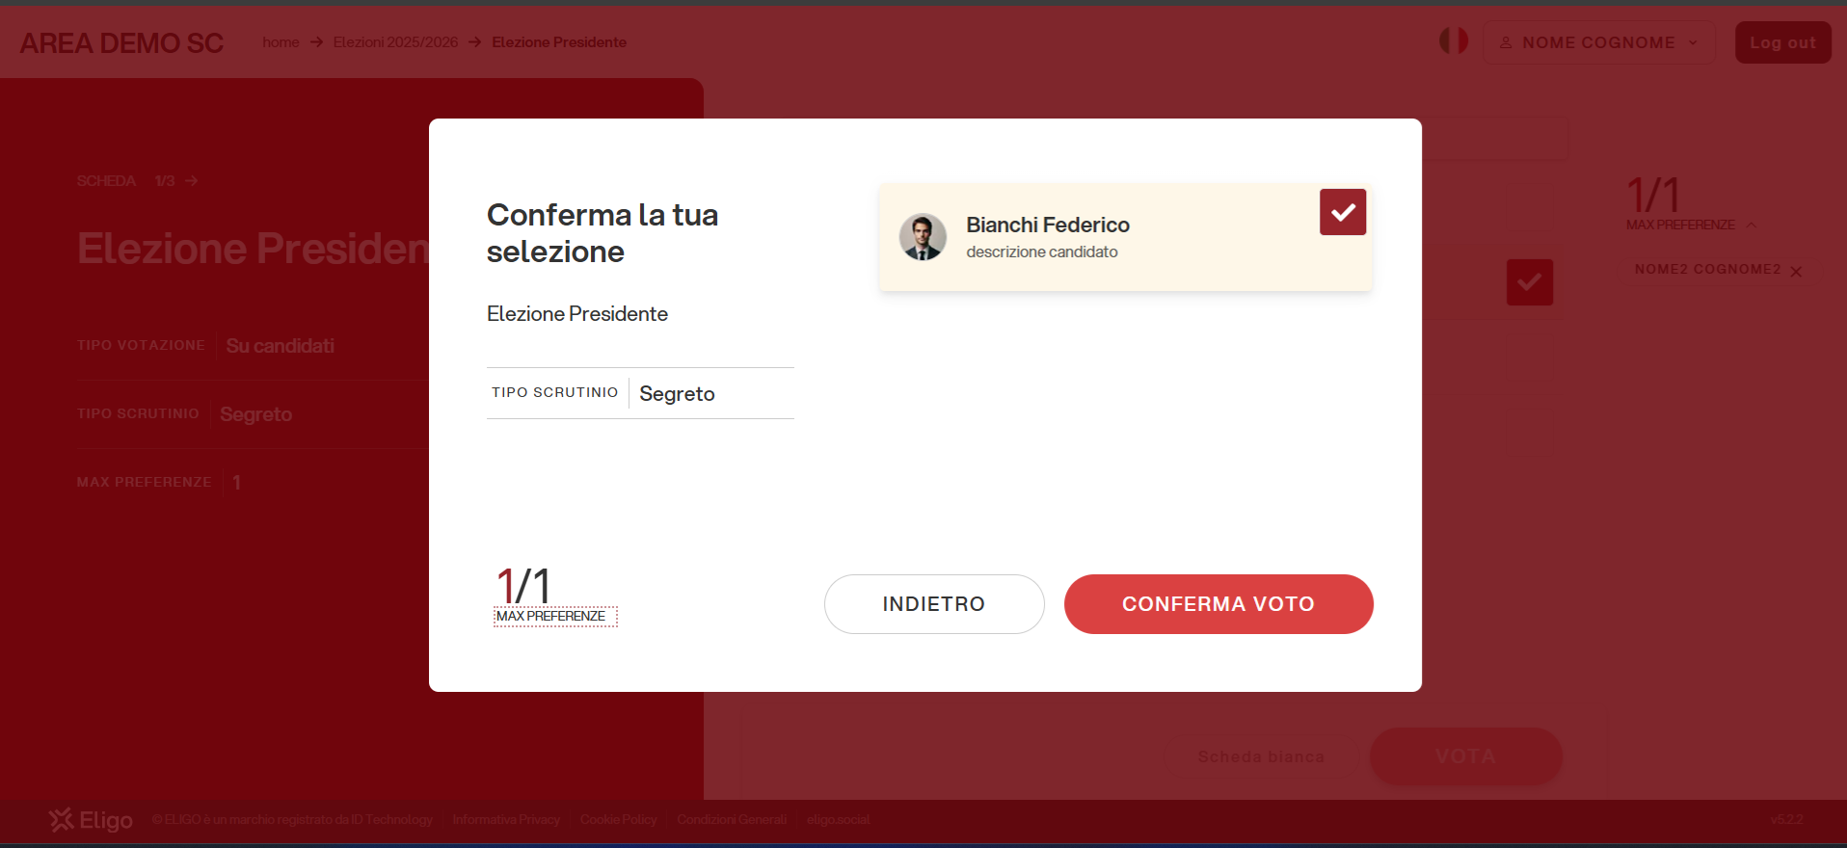
VOTARE DA PC
Conferma il voto.
Una volta assegnato il voto, viene presentata la pagina di riepilogo del voto, come la schermata d'esempio qui a fianco.
Il voto viene inserito nell’urna digitale, solo dopo questo passaggio.
Premendo su «Conferma Voto» il voto diventa immodificabile

Slide 6
VOTARE DA PC
Votazione eseguita.
Una volta confermato il voto, comparirà il messaggio che il voto è stato registrato.
NON chiudere il browser o spegnere il PC.
Cliccare “Voto Successivo“ per terminare l’operazione di voto o passare alla scheda successiva.

Slide 7
Viale Monte Nero 17, Milano
+02 80511 31
supporto-eligo@evoting.it
Copyright © 2024 ELIGO | ID Technology S.r.l.
P.IVA: 11240660156

